Slide 1
Maapiirkond ja sealne ettevõtlus aastal 2035
Madis Pärtel
Põllumajandus- ja maaelupoliitika asekantsler
Pärnu, 19.05.2023
MAAELU KONVERENTS 2023

Slide 2
Tänased teemad
Maapiirkond – piiritlus ja trendid
Peamised väljakutsed
Ettevõtlus maapiirkonnas
Võimalikud tulevikustsenaariumid
Riiklikud abinõud
MAAELU KONVERENTS 2023

Slide 3
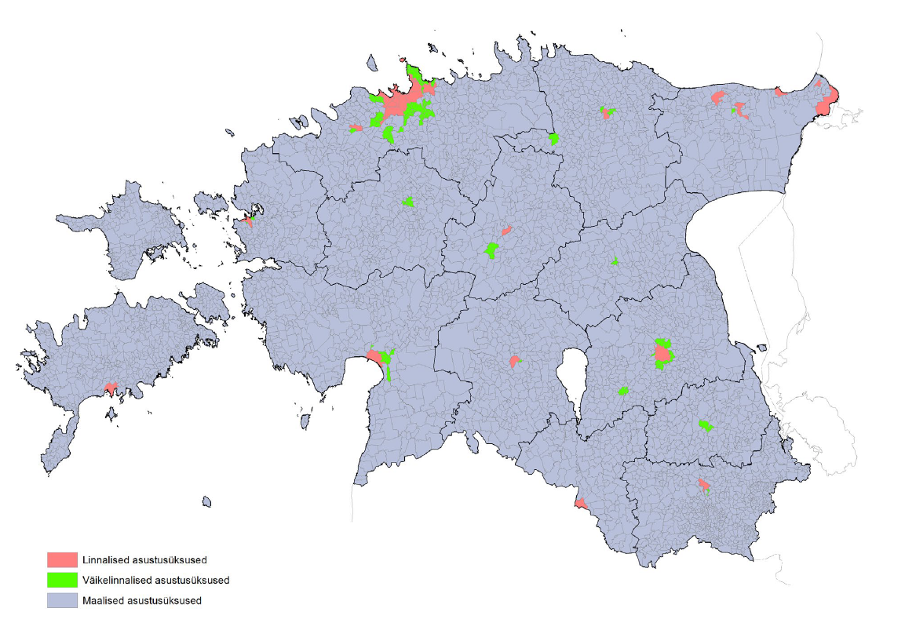
Maapiirkond Eestis
Maaline asustuspiirkond - asustusüksus, kus rahvastikutihedus on väiksem kui 200 inimest ruutkilomeetri kohta või tihedama asustusega piirkond, mille rahvaarv jääb alla 5000 elaniku ruutkilomeetri kohta;
MAAELU KONVERENTS 2023
Notes:
Kuni 2018. aastani oli Statistikaametis maa- ja linnarahvastiku määratlemise alus asustusüksuse tüüp. Hoogustunud eeslinnastumise tõttu ei ole selline jaotamine ennast õigustanud juba aastaid. Suurte linnade naabruses paiknevate asustusüksuste rahvaarv oli mitu korda suurenenud, aga nad määrati endiselt maarahvastiku hulka. 2017. aasta haldusreform oli sobiv hetk muuta senist lähenemist.
2017. aastal Rahandusministeeriumis kokku kutsutud piirkondliku statistika töörühm otsustas maa- ja linnarahvastiku määramiseks kasutusele võtta rahvusvaheliselt tunnustatud metoodika niisuguste klastrite järgi, mis on sarnase rahvastikutihedusega. Samas ei rahulda rahvusvaheliselt kasutatavad kriteeriumid maa- ja linnapiirkondade määramiseks Eesti vajadust, sest lävendid on meie jaoks liiga kõrged. Seetõttu töötas töörühm välja Eestile sobivad lävendid: asustusüksused jaotatakse linnalisteks (tüüp 1), väikelinnalisteks (tüüp 2) ja maalisteks (tüüp 3).
Maapiirkonnaks loetakse PÕKA 2030 kontekstis piirkonda, mis vastab Statistikaameti metoodika alusel maalisele asustuspiirkonnale.. Maaline asustuspiirkond on asulad, kus rahvastiku tihedus on väiksem kui 200 inimest km² või kui tihedama asustusega piirkondade rahvaarv on alla 5000 elaniku. Maapiirkonna definitsioonist jäävad välja linnalisse asustuspiirkonda kuuluvad asulad, kus suurem osa elanikest elavad piirkondades, kus rahvastiku tihedus on suurem kui 1000 inimest 1 km² kohta ja rahvaarv sellise tihedusega klastris on suurem kui 5000 inimest. Väikelinnalisse asustuspiirkonda kuuluvad asulad, kus suurem osa elanikest elavad piirkondades, kus rahvastiku tihedus on suurem kui 200 inimest km²-l ja väiksem kui 1000 inimest km² ning rahvaarv sellise tihedusega klastris on suurem kui 5000 inimest
Samas on erinevate programmide, meetmete ja tegevuste raames maapiirkonna mõiste jätkuvalt eriilmeline ning kasutatakse vastavalt sihtgrupile laiemalt (nt teatud finantsinstrumentide korral loetakse maapiirkonnaks kogu Eesti v.a Harjumaa ja Tartu.

Slide 4
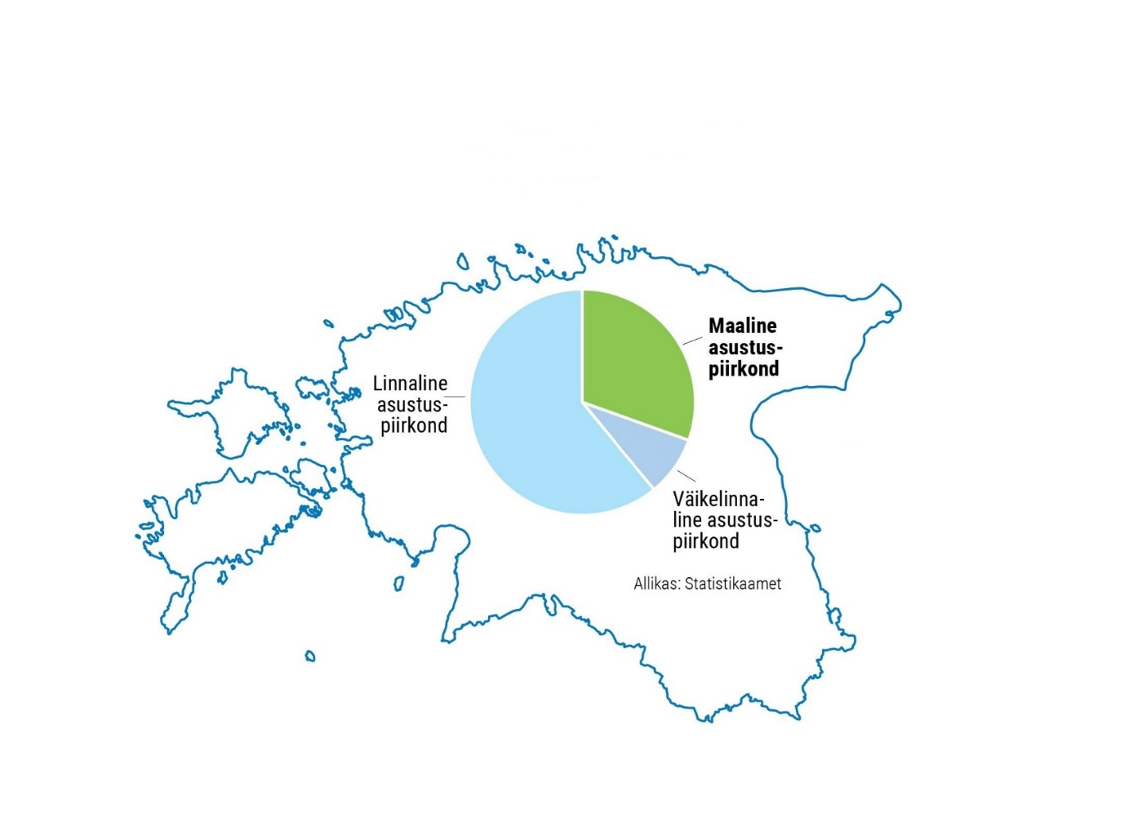
Elanike osakaal maapiirkondades
395 158 elanikku
814 989 elanikku
121 649 elanikku
MAAELU KONVERENTS 2023
Notes:
Maaline, väikelinnaline ja linnaline piirkond on küll statistiliselt defineeritud, kuid maapiirkonna tunnetus on ajas muutunud ja on erinevatel inimestel erinev.
Prognoosid näitavad, et linnastumine, inimeste elukoha järkjärguline nihkumine maapiirkondadest linnapiirkondadesse koos maailma rahvastiku üldise kasvuga võib 2050. aastaks linnapiirkondadesse lisada veel 2,5 miljardit inimest, kusjuures ligi 90% sellest kasvust on Aasias ja Aafrikas. ÜRO prognooside kohaselt ületab planeedil Maa elavate inimeste arv 2022. aasta novembris 8 miljardi piiri. Vähem kui 50 aastaga on elanike arv kahekordistunud. 2007. aastal ületas maailma linnaelanike arv maapiirkonna elanike arvu. Tänaseks on linnades juba üle 56% inimestest ning linnastumine on selgelt globaalne trend, mis on nähtav ka Eestis.
Maapiirkonna elanike osakaal Eestis on viimasel 20 aastal jäänud ca 30% juurde, kuid samas on maapiirkondade elanike arv kasvanud eelkõige linnalähedaste piirkondade osas

Slide 5
Suurimad väljakutsed
Sarnaselt teiste lääne riikidega, toimub elanikkonna vähenemine ja vananemine;
Maapiirkonnas elavate noorte vanuses 21-40 osatähtsus on 5 aastaga langenud 2%;
Atraktiivsete töökohtade puudus maapiirkonnas;
Kvalifitseeritud tööjõupuudus, primaarsektori vajaduste muutus;
Kiire lairiba püsiühendus on puudu ca 56% aadressiobjektidel;
Rahuololematus põhiteenuste kättesaadavusega;
Kinnisvara väärtus ja sisstulekute erinevus Harjumaa vs muu Eesti;
MAAELU KONVERENTS 2023
Notes:
Mingi näitaja, mis seda probleemi ilmestaks. põhjendus miks see nii on.
Probleemid: elanikkonna vananemine ja vähenemine, noorte lahkumine, atraktiivsete töökohtade vähesus, kvalifitseeritud tööjõupuudus, ühenduvus, põhiteenuste kättesaadavus, piirkondlik ebavõrdsus
Ühenduvus - 2021. aastal läbi viidud avaliku konsultatsiooni tulemusel oli Eestis kokku 376 103 aadressiobjekti, millest 141 879 oli olemas vähemalt 30 Mbit/s allalaadimiskiirusega lairiba püsiühenduse võimalus, 50 319 oli see kavas lähema 3 aasta jooksul rajada (kas omainvesteeringutega või toetusmeetmete abil) ning 212 483 aadressi kuulusid valgesse alasse, kus pole vähemalt 30 Mbit/s ühendust ja pole seda ka kavas rajada. See teeb kogu Eesti valge ala suuruseks 56%.
Siinkohal tuleb arvestada, et kuigi eraldivõetud aadresside mõttes on ühenduseta aadresside arv suur, siis tegelike leibkondade ja ettevõtete vaates pole olukord nii halb, kuna ühe aadressiobjektina käsitletakse samal moel nii üksikelamut kui ka kortermaja. Eesti elanikest ca. 70% elab kortermajades ning ca. 30% eramutes. Allikas: Lairiba arendamise plaan 2030. Probleemiks on liitunud kasutajate osakaal, riigikontrolli aruande kohaselt on kiire internetiga liitunud vaid 21% selle võimaluse saanutest. Sellest tulenevalt on ka uutes voorudes antud KOV võimalus välja tuua prioriteetsemad piirkonnad.
Põhiteenuste kättesaadavus. 2020. aastal Transpordiameti poolt läbi viidud rahulolu maakonna bussiliinide uuringul tuli välja, et kõige probleemsemad aspektid olid
Sõiduinfo kättesaadavus, Sõiduplaanid, Ühenduste arv, Peatuste seisukord, Marsruudid ja ümberistumiste võimalused, Sõiduplaanide ühildatus rongide ja teiste bussiliinidega
Harjumaa keskmine palgatöötaja sissetulek 2021. aastal oli 1 651,83 eurot, Tartumaal 1497,85. Seevastu Eesti keskmine oli 1475 eurot.

Slide 6
Hõivatute arv maal (tuhandetes)
Allikas: Statistikaamet, TT0203
MAAELU KONVERENTS 2023
Notes:
Kuigi maapiirkonnas tegutsevatest ettevõtetest ligi kolmandik ehk 31% tegutseb primaarsektoris, moodustab primaarsektoris hõivatute osakaal ainult 8% kõigist hõivatutest maal. Veel aastal 2000 sai primaarsektoris tööd 21% hõivatutest ja kümnend varem ehk aastal 1990 isegi üle poole kõigist hõivatutest maal.
Sekundaarsektoris ehk tootmisega seotud ettevõtetes töötab praegu 31% hõivatutest ja see protsent on viimase kahekümne aasta jooksul püsinud pea muutumatuna.
Küll on aga jätkuvas kasvutrendis teenindussektoris hõivatute osakaal maapiirkonnas, mis on kasvanud viimase kolmekümne aastaga 26%-lt 61%-ni.
Kokku pakub maapiirkond tööd 24%-le koguhõives osalejale, so 162 000 inimesele, kellest 71% on maa- ja 29% linnapiirkonna elanikud.

Slide 7
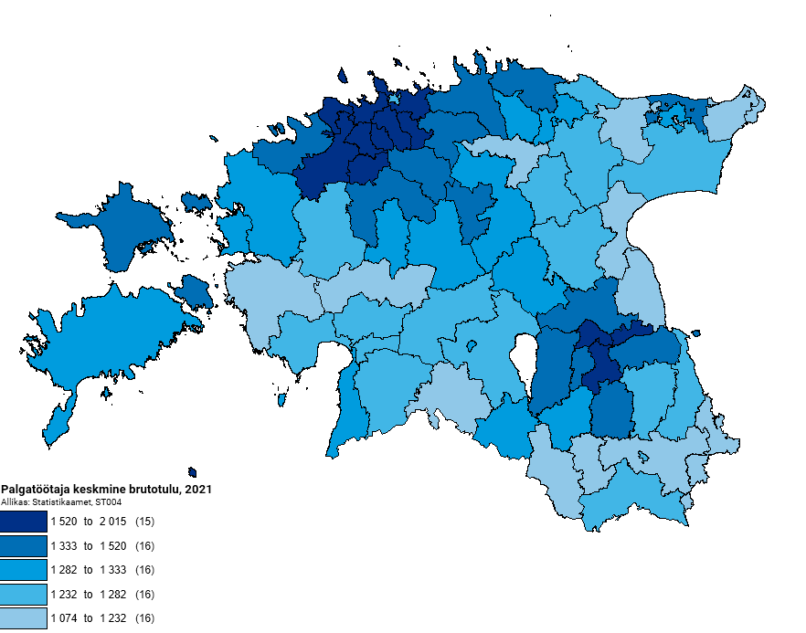
Sissetulekute poolest eristuvad kaks piirkonda
MAAELU KONVERENTS 2023

Slide 8
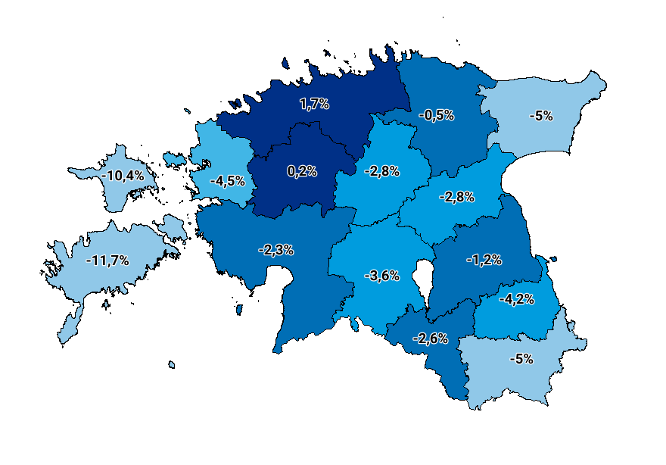
Eelmise aastaga on maapiirkonnast lahkunud Keila linna jagu elanikke
MAAELU KONVERENTS 2023
Allikas: Statistikaamet
Notes:
Maapiirkonna elanike arv langes seevastu eelmisel aastal märgatavalt. Maalises asustuspiirkonnas elas 2022. aasta 1. jaanuari seisuga 395 158 inimest, mis on
8976 võrra vähem, kui aasta varem. Võrdluseks võib tuua, et Keilas elab 8421 elanikku. Märkimisväärse vähenemise üheks põhjuseks on metoodika muudatus*, mistõttu tuleb vähenemisse suhtuda reservatsiooniga.
Andmete erinevus ei pruugi peegeldada reaalset elanike arvu aastast muutust. Kõige suurem elanike vähenemine toimus suursaartel, vastavalt Saaremaal 1416 ning Hiiumaal 884 elaniku võrra. Maapiirkonna elanike arv kasvas ainult Harju- ja Raplamaal, vastavalt 1,7% ja 0,2% seda eelkõige tänu linnalähedaste piirkondade elanike arvu kasvule.
Alates 2022. aastast on elukoht määratud registriandmete põhjal, kasutades paiknemisindeksi metoodikat. Paiknemisindeksi metoodika
kirjeldus - https://www.stat.ee/sites/default/files/2022-06/Registrip%C3%B5hise%20loenduse%20metoodika%20raport.pdf

Slide 9
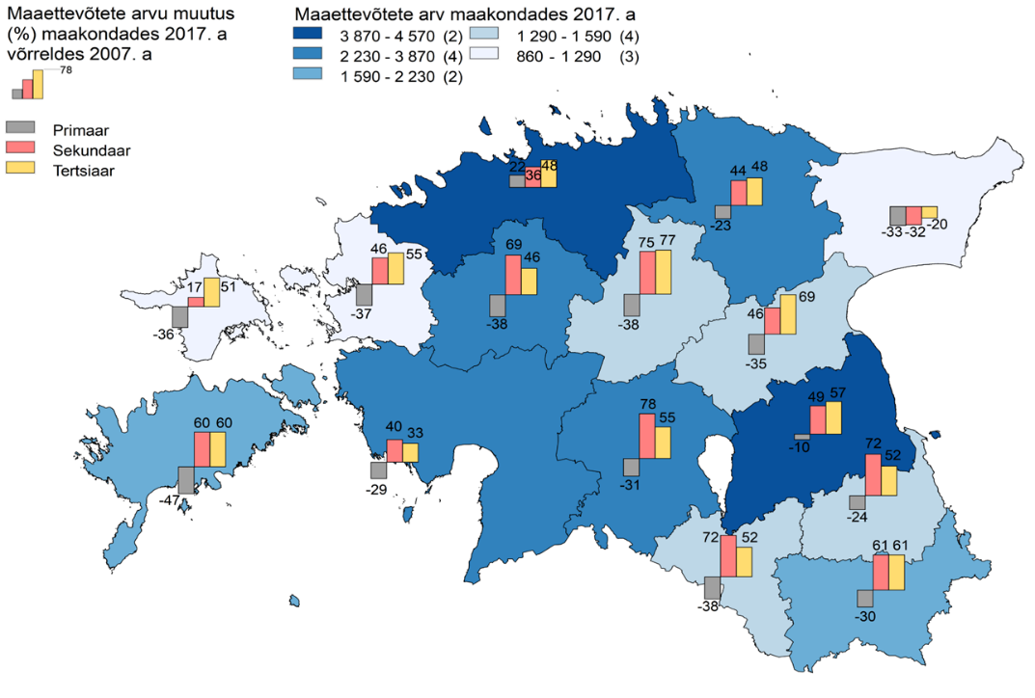
Allikas: Maaettevõtluse uuring, PMK 2019
MAAELU KONVERENTS 2023
Notes:
Eestis on 137 000 ettevõtet, neist maapiirkonnas 42 200
Mikroettevõtted moodustavad maapiirkonna ettevõtetest 95%
10-50 töötajaga ettevõtteid on maapiirkonna ettevõtetest 4%
Üle 50 töötajaga ettevõtteid vähem kui 1%
Ettevõtete arv maal on kasvanud, kuid ainult mikroettevõtete osas
10-50 töötajaga ettevõtete arv maapiirkonnas ei suurene ☹

Slide 10
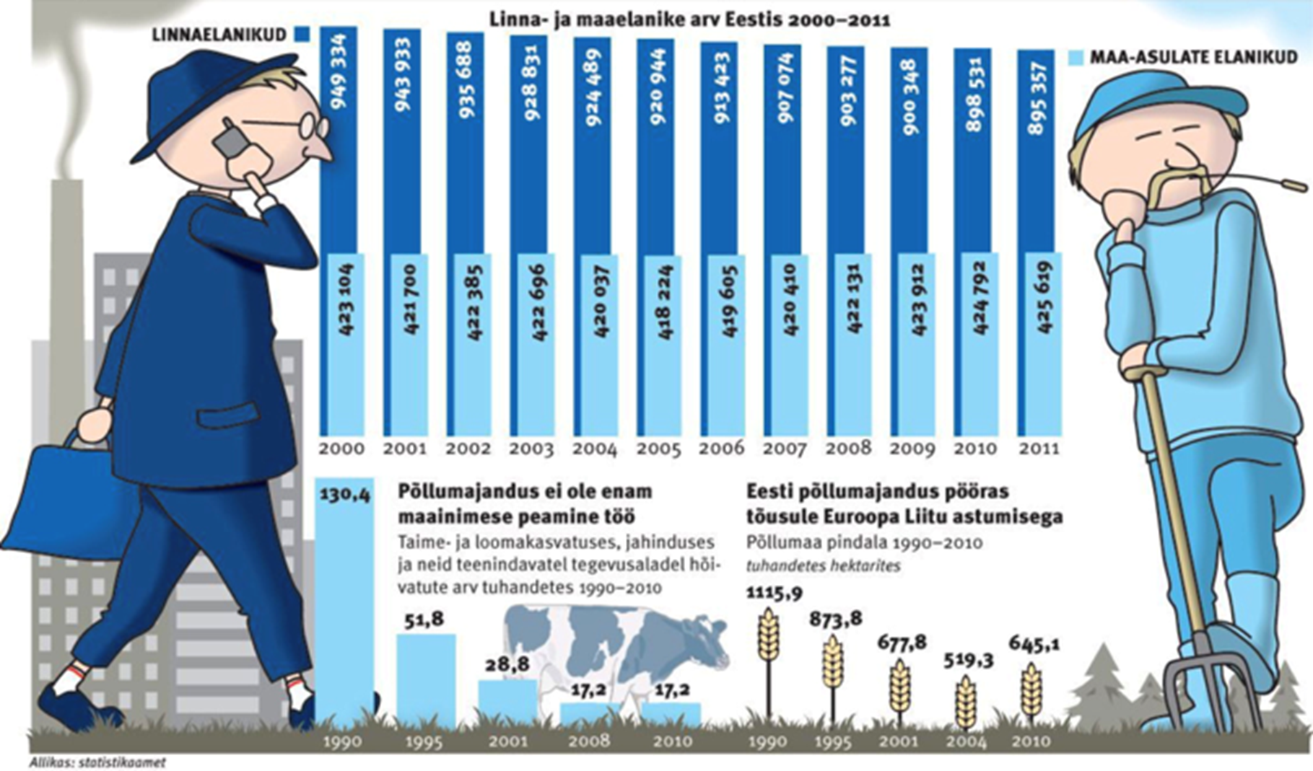
Põllumajanduses üha vähem töökohti
 | 1990 | 1995 | 2000 | 2010 | 2019
Maapiirkonnas hõivatute osakaal põllumajanduses, kalanduses ja metsanduses | 56% | 34% | 21% | 11% | 8%
Allikas: Statistikaamet
TT0203: Hõivatud elukoha ja tegevusala järgi (1989-2019)
MAAELU KONVERENTS 2023
Kuvatõmmis: Postimehes ilmunud artikkel
Notes:
Kuigi kõige rohkem (27%) on äriregistri andmetel maal põllumajanduse, metsanduse ja kalandusega tegelevaid ettevõtteid,
siis täna ainult 8% hõivatutest maal saavad selles valdkonnas tööd. 31% on hõivatud tootmises ja 61% teenindussektoris.
Kolmandik eestimaalastest elab maal. Üha vähem meist on tööl põllumajanduses.

Slide 11
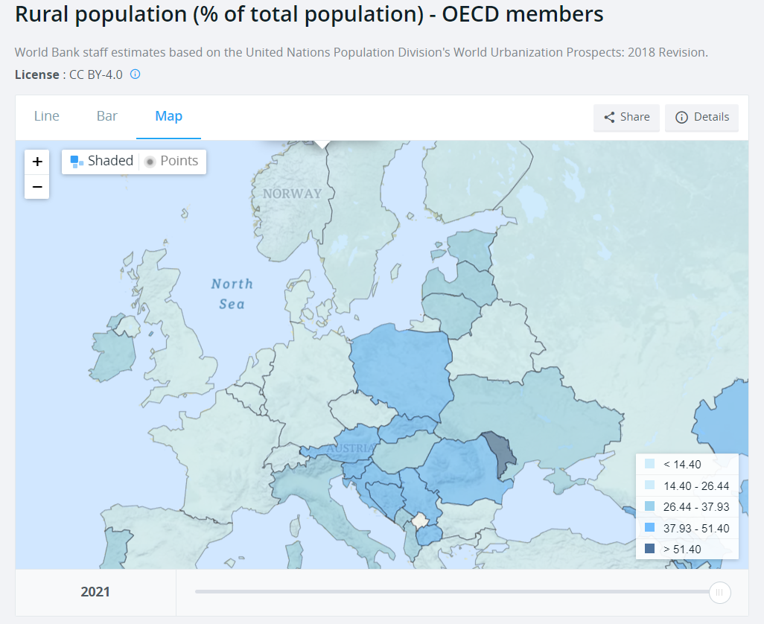
Maapiirkonna elanike osakaal Euroopas
MAAELU KONVERENTS 2023
Notes:
Maapiirkonna elanike osakaalu juures mängib olulist rolli ka riigi suurus ning elanike asustustihedus. Näiteks Soomes elab 14% rahvastikust maapiirkonnas, samas on Soome põhjaosa ka väga hõredalt asustatud. Samas Austrias elab koguni 41% rahvastikust maapiirkonnas. EL kõige väiksema osakaaluga on Belgia (1,8%), Malta (5%), Island (6%) ja Holland (7%)
Aastatel 2019–2050 prognoositakse linnaelanike koguarvu suurenemist 15 ELi liikmesriigis, ulatudes +2,3%-st Horvaatias kuni +35,4%-ni Maltal. Koos Maltaga prognoositakse ka Iirimaal ja Rootsis oma linnaelanikkonna üle 20% kasvu (vastavalt +29,2% ja +25,1%).
Prognooside kohaselt kasvab kogu maarahvastik samal perioodil vaid neljas ELi liikmesriigis: Iirimaal (+24,5%), Rootsis (+10,9%), Taanis (+1,2%) ja Belgias (+1,0%). Skaala teises otsas on prognooside kohaselt 20 liikmesriigi maapiirkondade elanike arvu vähenemine vahemikus –43,5% Leedus kuni –0,6% Austrias. Olulist, enam kui 20% suurust kahanemist prognoositakse ka Läti maarahvastiku (-37,6%), aga ka Bulgaaria (-26,8%), Rumeenia (-25,0%) ja Horvaatia (-23,3%) maapiirkondade elanike hulgas. Vahepiirkondadest prognoositakse rahvaarvu vähenemist 17 EL liikmesriigis ja suurenemist kaheksas, kusjuures suurimad rahvaarvu muutused prognoositakse Iirimaal ja Eestis (vastavalt +30,6% ja -41,7%).
https://ec.europa.eu/eurostat/web/products-eurostat-news/-/ddn-20210520-1

Slide 12
Maapiirkonna ettevõtete tegevusvaldkonnad
Allikas: EMTA avaandmed
MAAELU KONVERENTS 2023
Notes:
Põllumajanduse, metsamajanduse ja kalapüügiga tegelevate ettevõtete kõrval on maapiirkonnas 11% ettevõtjatest seotud kinnisvaraalase tegevusega, 10% kaubandusega ning 10% ehitustegevusega. Samas suurimat käivet deklareerib töötlev tööstus, kus tegutseb 6% maapiirkondade ettevõtetest.
Primaarsektoris hõivatute osakaal moodustab ainult 8% kõigist hõivatutest maal ning hõivatute arv primaarsektoris väheneb iga aastaga. Kui aastal 2000 sai primaarsektoris tööd 21% hõivatutest, siis 2022. aastaks oli hõivatute arv langenud alla 14 000. Sekundaarsektoris ehk töötlemisega seotud ettevõtetes töötas 34% hõivatutest ja see protsent on viimase kahekümne aastal olnud stabiilne. Küll on aga jätkuvas kasvutrendis teenindussektoris hõivatute osakaal maapiirkonnas, mis on kasvanud viimase kolmekümne aastaga üle kahe korra, olles 2022. aastal 58%.
Teenindus on kõige suurema osakaaluga ettevõtete arvus.

Slide 13
Maapiirkondade ettevõtete struktuur töötajate arvu alusel 2022. aastal
Allikas: EMTA avaandmed, deklareeritud käive
MAAELU KONVERENTS 2023
Notes:
Aktiivsem majandustegevus koondub suurematesse linnapiirkondadesse, eelkõige Tallinna ja Tartu lähiümbrusesse, mis moodustavad põhja ja lõuna regioonikeskused. 2022. aastal Äriregistris registreeritud 294 194 juriidilist
isikut, Maksu- ja Tolliameti andmetel oli tegutsevaid ettevõtteid, kellel on töötajad ja käive detsembris 2022 93 158 (jaanuaris 2022 vastavalt 88 724). Nende ettevõtete 2022. aastal deklareeritud käive kokku ulatus 94 miljardi
euroni, sellest vaid 16% deklareeriti maapiirkondades, kus asub ~27% tegutsevatest ettevõtetest.
Maapiirkonnas on töötajatega ettevõtteid 32 248, kus on kokku 165 132 töötajat ehk keskmiselt viis töötajat ettevõttes. Kuni viie töötajaga on 84% maapiirkonna ettevõtetest
Maapiirkonnas oli 12.2022 seisuga töötajatega ettevõtteid 32 248, kes deklareerisid 16% kogu käibest.
Mikroettevõtted moodustavad maapiirkonna ettevõtetest üle 90%.
10-50 töötajaga ettevõtteid on maapiirkonna ettevõtetest vaid 7%.

Slide 14
Tulevikustsenaariumid
Valitsemine
Laienevad maapiirkonnad
RURBANITIES
Demograafia
RURAL
RENEWAL
Fragmenteerunud
Võrgustunud
RURAL SPECIALISATSION
RURAL
CONNECTIONS
MAAELU KONVERENTS 2023
Kahanevad maapiirkonnad
Notes:
https://eur-lex.europa.eu/legal-content/EN/TXT/?uri=COM:2021:345:FIN&qid=1625156699509
Stsenaariumid kirjeldavad maapiirkondade võimalikke tulevikku aastaks 2040. Stsenaariumid kuvavad pilte ja narratiive „maapiirkondadest”, millel on nii positiivsed kui ka negatiivsed aspektid. Need illustreerivad vastandlikke prognoose 2040. aastaks demograafia ja valitsemise prisma kaudu, mille ENRD-TG valis kõige mõjukamateks ja ebakindlaimateks teguriteks.
Vertikaalne telg = maapiirkondade demograafia, äärmused on määratletud järgmiselt: • „laienevad maapiirkonnad” – maarahvastiku suurenemine on tingitud peamiselt linnakeskustest sisserändest ja vähenenud väljarändest. • „kahanevad maapiirkonnad” – maaelanikkond väheneb jätkuva väljarände tõttu linnakeskustesse. Horisontaalne telg = mitmetasandiline valitsemine, äärmustega nagu: • Fragmenteerunud– piiratud koordineerimine ja koostöö eri tüüpi osalejate vahel, mille tulemuseks on madal poliitika sidusus. Kodanike nõrk otsene osalemine otsuste tegemisel. • „võrgustikupõhine mitmetasandiline valitsemine” – hästi koordineeritud, koostööl põhinevate ja sageli kollektiivsete otsustusprotsesside domineerimine koos kodanike tugeva otsese osalusega.
Maapiirkondade pikaajalise visiooni väljatöötamise käigus määratleti peamised muutusi põhjustavad tegurid, mis eeldatavasti kujundavad maapiirkondade tuleviku. Tegurite, stsenaariumite ja konsultatsioonide põhjal kerkis esile neli üksteist täiendavat tegevusvaldkonda:
• Tugevamad maapiirkonnad (stronger) – maapiirkonnas peavad olema mõjukad ja elujõulised kogukonnad, kes saavad aktiivselt kaasa rääkida poliitikakujundamises ja otsuste tegemises. Inimeste kaasamine nende tuleviku mõjutavatesse otsustesse võib muuta maapiirkonnad, eriti äärepoolsed ja tühjenevad piirkonnad, atraktiivsemaks. Samuti tuleb tagada kõikidele inimeste põhiteenuste kättesaadavus, kasutades vajadusel teenuste pakkumiseks innovaatilisi lahendusi.
• Ühendatud maapiirkonnad (connected) – maapiirkondade areng sõltub sellest, kui hästi on nad ühendatud, sh linnapiirkondadega. Säilitada või täiustada tuleb ühistransporditeenuseid ja taristut, luues võimalused erinevateks transpordiliikideks ja jätkusuutlike ning innovaatiliste liikuvuslahenduste väljatöötamiseks, katsetamiseks ja kasutuselevõtmiseks. Digipöörde elluviimiseks on oluline digitaristu olemasolu, mis annab võimaluse täiendavate innovaatiliste teenuste osutamiseks, nagu intelligentsed transpordisüsteemid, jäätmekäitluslahendused, nutikad energia- ja valguslahendused, ressursside optimeerimine jms.
• Vastupanuvõimelised maapiirkonnad (resilient) – maapiirkonnad peavad olema roheleppe eesmärkide saavutamisel kesksel kohal. Tuginedes kestlikule põllumajandusele, põllumajandus- ja toiduainetööstusele ja mitmekesistele keskkonnasäästlikele majandustegevustele, muutuvad maapiirkonnad kliimamuutustele, looduslikele ohtudele ja majanduskriisidele vastupanuvõimelisemateks. Rohe- ja digipöördes tuleks arvesse võtta kõigi kogukonnaliikmete vajadusi. Tagada tuleb võrdne kohtlemine ning erilist tähelepanu suunata haavatavamatele ühiskonnagruppidele.
• Jõukad maapiirkonnad (prosperous) – maapiirkonnad muutuvad jõukamaks mitmekesistades majanduslike tegevusi, luues lisandväärtust põllumajanduses ja toiduainetööstuses ning uute, sh digioskuste arendamisega. Kohapealset majandusele aitavad kaasa lühikeste tarneahelate arendamine ning kohalike ja traditsioonilise toidu kvaliteedi ja mitmekesisuse teadvustamine ja edendamine.

Slide 15
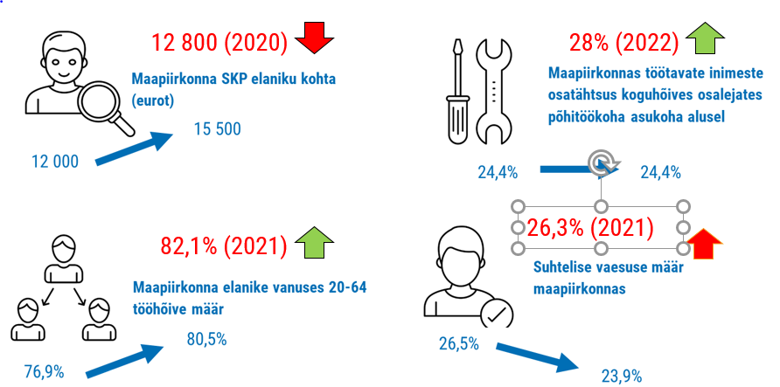
Strateegiline tasand
Eesti 2035
PÕKA
Notes:
EE: 2035
Eesti majandus on tugev ja rahvusvaheliselt konkurentsivõimeline ning leiab uusi ärivõimalusi. Eesti majandus on paindlik ning valmis struktuurimuutusteks, pakkudes arenguvõimalusi kõigis piirkondades.
Eesti majandus on uuendusmeelne ja teadmistepõhine, kasutades uusi tehnoloogiaid ja ärimudeleid ning paindlikke töövorme. Loodud on soodsad tingimused ettevõtluse teadus- ja arendustegevuseks ning innovatsiooniks, teadlased ja ettevõtted teevad omavahel koostööd. Eesti majanduskeskkond kutsub töötama, ettevõtteid asutama või siitkaudu virtuaalselt äri ajama, investeerima, looma ja katsetama uusi lahendusi, millest on kasu ühiskonnale laiemalt.
Eesti majandus on vastutustundlik inimeste ja looduse suhtes. Siin on paindlikku, uuendusmeelset ja vastutustundlikku ettevõtlust ning ausat konkurentsi soodustav turvaline majanduskeskkond. Kohalike ressursside väärindamine on kasvanud ja loodusvarade kasutamisel arvestatakse nii elurikkuse säilimise kui ka sotsiaal-majanduslike mõjudega.
Regionaalse ettevõtluse hindamiseks on mõõdik Väljaspool Harjumaad loodud SKP elaniku kohta EL-i võrdluses
Protsent näitab, kui suur on Eestis (v.a Harjumaal) elaniku kohta loodud SKP võrreldes EL-i keskmisega. Arvesse on võetud hinnatasemete ja valuutakursside erinevused. 2019 oli 52,5% ning 2020.a 53,4% - sihttase aastaks 2035 on 67%.
PÕKA:
Kohaliku ettevõtluse arengumootor;
Elukohalähedaste lisandväärtust pakkuvate töökohtade edendamine;
Sotsiaalne ettevõtlus ja kogukonnateenuste arendamine;
Kohaliku tasandi innovatsioon- ja teadmussiire;
Maaettevõtluse arendamisel on olulised sekkumismeetmed noorte ettevõtluse toetamine ja edendamine, maaettevõtluse alustamise toetamine, ühistegevus ja koostöö, investeeringute elluviimise toetamine ning finantsinstrumentide rakendamine ja laialdasem kasutamine;
Maapiirkonna ettevõtjate investeerimisvõimekuse suurendamiseks ja tegevuste edendamiseks tuleks senisest enam rakendada finantsinstrumente.
Toetatakse jätkuvalt investeeringute elluviimist kooskõlas arengukava sekkumisloogika peatükis kirjeldatuga, kasutades mh kohalikul algatusel põhinevat alt üles lähenemisviisi.
Olemasolevate töökohtade säilitamisel ning uute atraktiivsete töökohtade loomisel on oluline tagada maapiirkonna ettevõtluse mitmekesisus ning edendada lisandväärtust loovaid tegevusi ja valdkondi (nt biomajandust, ringmajandust, ökoturismi, innovaatilisi tootmisviise, väärindatud toodete eksporti jne).
Maapiirkonna sotsiaal-majandusliku olukorra ja töökohtade loomise edendamiseks, sotsiaalse kaasatuse suurendamiseks ning vaesuse vähendamiseks tuleb jätkata LEADER-tüüpi kohalikul algatusel põhineva alt üles lähenemisviisi rakendamist ja käsitleda seda laiaulatuslikumalt kogukonna juhitud kohaliku arengu (CLLD) lähenemise kaudu.
Ettevõtetele pakuvad nõustamisteenust nii kutselised konsulendid kui teised nõustajad, mentorlusteenust mentorid, lisaks kaasatakse eksperte. Riik toetab eelkõige avalikele hüvedele suunatud individuaalnõustamise teenust.
Väiksemamahuliste kohaliku tasandi innovatsiooni- ja teadmussiirde tegevuste korraldamisel võiks tulevikus kasutada LEADER-tüüpi kohalike algatusrühmade põhist lähenemist.
COVID-19 ja Ukraina kriis on mõjunud raskelt. Kuigi seis on võrreldes algtasemega kasvanud, on siiski olukord paaril viimasel aastal halvenenud.
Maapiirkonnas elavate noorte vanuses 21-40 osatähtsus sama vanusegrupi noorte üldarvus on säilinud – 26,65%. Algtase oli 27,76%.
Suhtelise vaesuse määr maapiirkonnas on vähenenud 0,2% ehk suhtelise vaesuse määr on 26,3%. Algtase oli 26,5%. Samas enne kriise oli näitaja 24,4%.
Maapiirkonna elanike vanuses 20-64 tööhõive on kasvanud ehk tööhõive määr on 82,1%. Algtase oli 76.9%
Maapiirkonna lisandväärtus on kasvanud SKP on 12 800 eurot elaniku kohta. Algtase oli 12 000 eurot.
Maapiirkonnas töötavate inimeste osatähtsus koguhõives osalejates põhitöökoha alusel kasvab, ehk 27,8% töökohtadest asuvad maapiirkonnas. Algtase oli 24,4%.

Slide 16
Aluspõhimõtetest toetusmeetmeteni
ÜPP strateegiakava 2023 - 2027
Eesti 2035
Riigi pikaajaline arengustrateegia
PõKa 2030
Valdkondade ülene strateegiline arengudokument
Maaelu ja kohalik kogukond
Rakendamiseks vajalik programm
Meetmed/
Sekkumised
Eesti Maaelu Arengukava 2014 – 2020
MAAELU KONVERENTS 2023
Notes:
Üldine raamistik, kuidas toetusmeetmeid saame rakendada. Arengukavade ja programmi hierarhia. Rakendame enda eesmärke läbi erinevate EL programmide, MAK ja ÜPP.

Slide 17



Tegevused ettevõtluse arendamiseks
LEADER – Kohaliku elu edendamine läbi kohalike arengustrateegiate
Investeeringutoetused ja nõustamine– Maapiirkonnas tegutsevate ettevõtjate konkurentsivõime tugevdamine läbi kestlikuks arenguks vajalike investeeringute toetamise ning nõustamise
Finantseerimine– Maapiirkonnas tegutsevate ettevõtjatele laenude ja käenduste pakkumine
Maaeluga arvestamine – Kõigi olulisemate EL poliitikate mõju hindamine maapiirkondadele
MAAELU KONVERENTS 2023
Notes:
LEADER - Leader on Euroopa Liidu ühenduse algatusprogramm. Programmi eesmärk on edendada kohalikku elu maapiirkonnas läbi kohaliku tasandi koostöö, aidates luua kohalikel partnerlustel põhinevaid maaelu arengu strateegiaid. Programmi alus on kohalik lähenemine, mis võimaldab paremini ära kasutada maapiirkonna sisemisi arenguvõimalusi. See omakorda aitab tõsta põllumajanduse ja metsanduse konkurentsivõimet, parandada keskkonna ja paikkonna ning eriti maapiirkonna elukvaliteeti ning mitmekesistada majandustegevust. Lisaks on kohalikul algatusel oluline roll inimeste sidumisel uute ideedega, innovatsiooni ja ettevõtlikkuse julgustamisel ning kohalike teenuste arendamisel. Käesoleval hetkel on valmimas uued LEADER arengustrateegiad, mis soovime veel sellel aastal heaks kiita.
Investeeringud ja nõustamine - Euroopa Liidu ühise põllumajanduspoliitika (ÜPP) strateegiakava aastateks 2023–2027 hõlmab ka maaelu arengu investeeringutoetusi (senised ühise põllumajanduspoliitika teise samba tegevused). Üheks üldeesmärgiks on arandada maapiirkondade sotsiaal-majanduslikku olukorda. Selleks on planeeritud ettevõtluse konkurentsivõime sekkumine kui ka ettevõtluskeskkonna arendamise meede. Maakondlikud arenduskeskused tegutsevad inimeste heaolu mõjutavates valdkondades. Aidates luua uusi ja arendades juba tegutsevaid ettevõtteid ning luues investeeringute abil uusi töökohti, aitab MAKide tegevus parandada inimeste majanduslikku toimetulekut.
MES – Väikese ja keskmise suurusega ettevõtted (VKE) on maapiirkonna majandusarengu oluliseks teguriks. Paljude riikide kogemus aga näitab, et isegi kui pangandussektor ja finantsturud on hästi arenenud, esinevad turu ebakohad just väikeettevõtete finantseerimisel. Tihtipeale esineb neil raskusi kapitali või laenu saamisega ja nad ise suudavad pakkuda üksnes piiratud tagatisi või vajavad väikesemahulist lisakapitali, mille väljastamne on pankadele majanduslikult ebaotstarbekas kuna tehingukulud on ebaproportsionaalselt suured. Seetõttu on oluline tagada ka VKE-dele vajalikus mahus finantseerimisvahendeid.
Maaelu Edendamise Sihtasutus pakub erinevaid finantstooteid, peamiselt laenusid ja käendusi maapiirkonnas tegutsevatele ettevõtjatele. Sihtasutus finantseerib maapiirkondade ettevõtteid ja mittetulundussektorit, kui finantseerimist vajav tegevus võimaldab luua või säilitada töökohti maapiirkondades või parendab või säilitab maapiirkondade elukvaliteeti. Maapiirkondadeks loetakse kogu Eesti, välja arvatud Tallinna linn ja Tallinna linna ümbritsevad kohaliku omavalitsuse üksused ning Tartu linn asustusüksusena (arvesse võetakse kohalike omavalitsusüksuste piirid seisuga 06.10.20171). Maapiirkonnaks loetakse kõik saared, olenemata haldusalalisest kuuluvusest. Mittetulundussektori osas loetakse maapiirkonnaks ka Tallinna linna ümbritsevad kohaliku omavalitsuse üksused, kui finantstoode on seotud toetuste sildfinantseerimisega.
Maaeluga arvestamine - Maaeluga arvestamine poliitikaotsuste langetamisel on vajalik, et saavutada maapiirkondades regionaalselt tasakaalustatud elu- ja ettevõtluskeskkond, kus piiratud ressursse võimendatakse maaelu kestliku arengu tagamiseks. Visiooni „maal on hea elada“ saavutamiseks tuleb otsuste langetamisel arvestada maapiirkonna elanike, kogukondade ja ettevõtjate vajadustega ning vaadata õigusaktide eelnõusid maapiirkondade perspektiivist lähtuvalt, hinnates poliitikasuundade mõju maapiirkondadele võrreldes linnapiirkondadega. Mõju hindamine maaelu perspektiivist aitab tagada teadlikult tehtud otsused, et maapiirkondadele ei tekiks põhjendamatut halba mõju, ning võimaldab kohandada või luua sekkumisi, mis arvestavad maapiirkonna vajadustega kõige paremini. Maaeluga arvestamine on üks osa mõjude hindamise protsessist.

Slide 18
Tänan kuulamast!
Madis.partel@agri.ee
MAAELU KONVERENTS 2023

